Slide 1
Web攻防 训练营
文件上传-绕过黑名单验证（空格绕过）

Slide 2
课程内容
1. 空格绕过原理
3. Burpsuite 绕过黑名单验证
2. 基于黑名单验证代码分析
4. Webshell生成与上传

Slide 3
空格绕过原理
01

Slide 4
空格绕过原理
Windows系统下，对于文件名中空格会被作为空处理，程序中的检测代码却不能自动删除空格。从而绕过黑名单。
针对这样的情况需要使用Burpsuite阶段HTTP请求之后，修改对应的文件名 添加空格。

Slide 5
基于黑名单验证代码分析
02

Slide 6
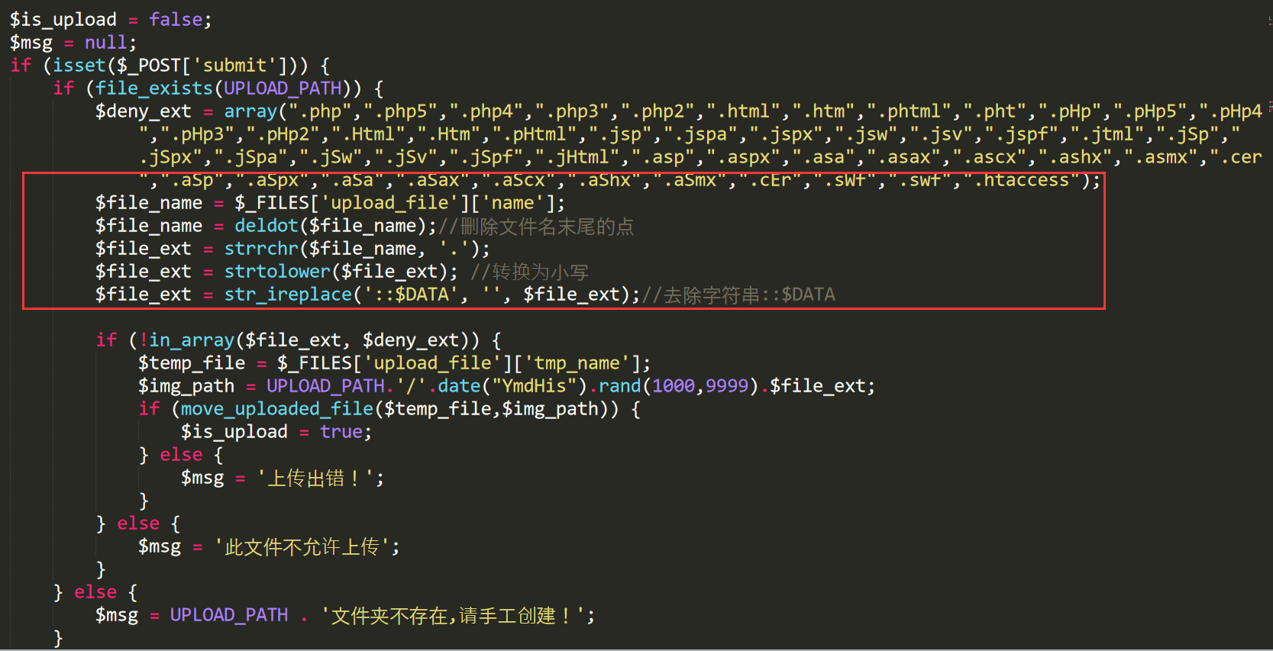
基于黑名单验证的代码分析
经过代码分析可以看到代码中没有对上传文件的文件名做去空格处理。存在添加空格绕过黑名单问题。

Slide 7
Burpsuite绕过黑名单验证
03

Slide 8
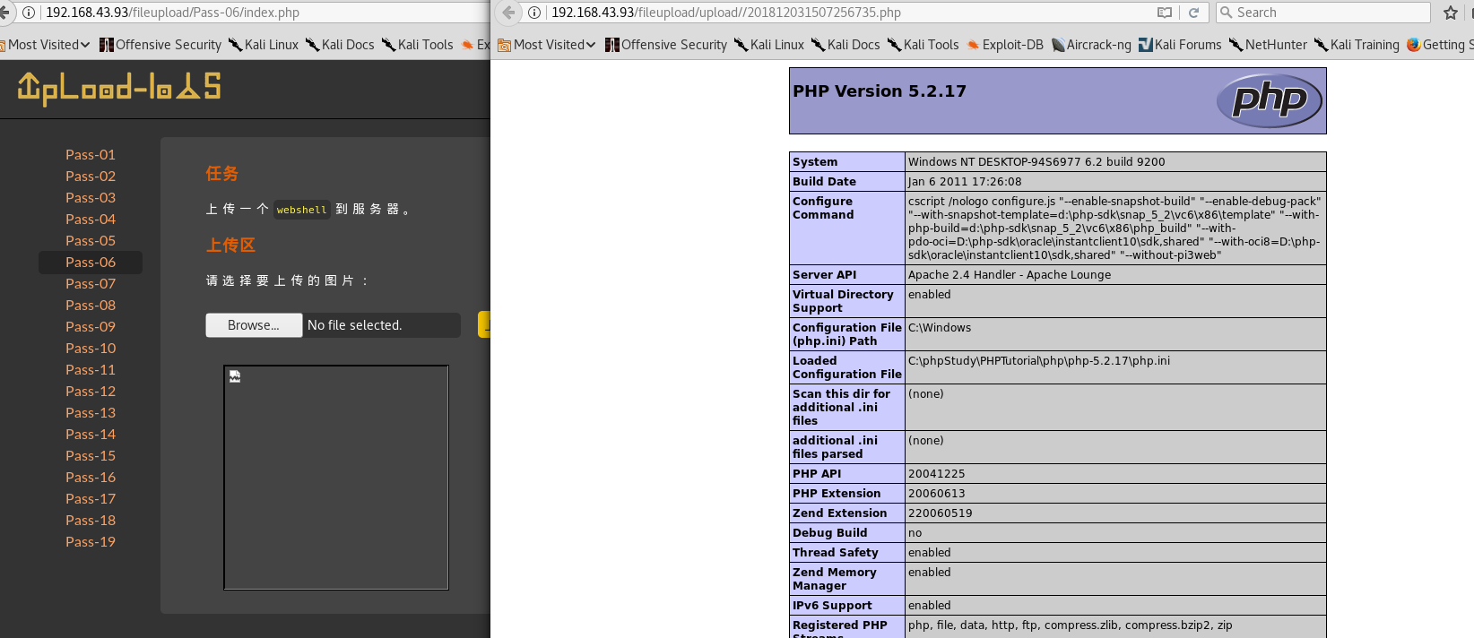
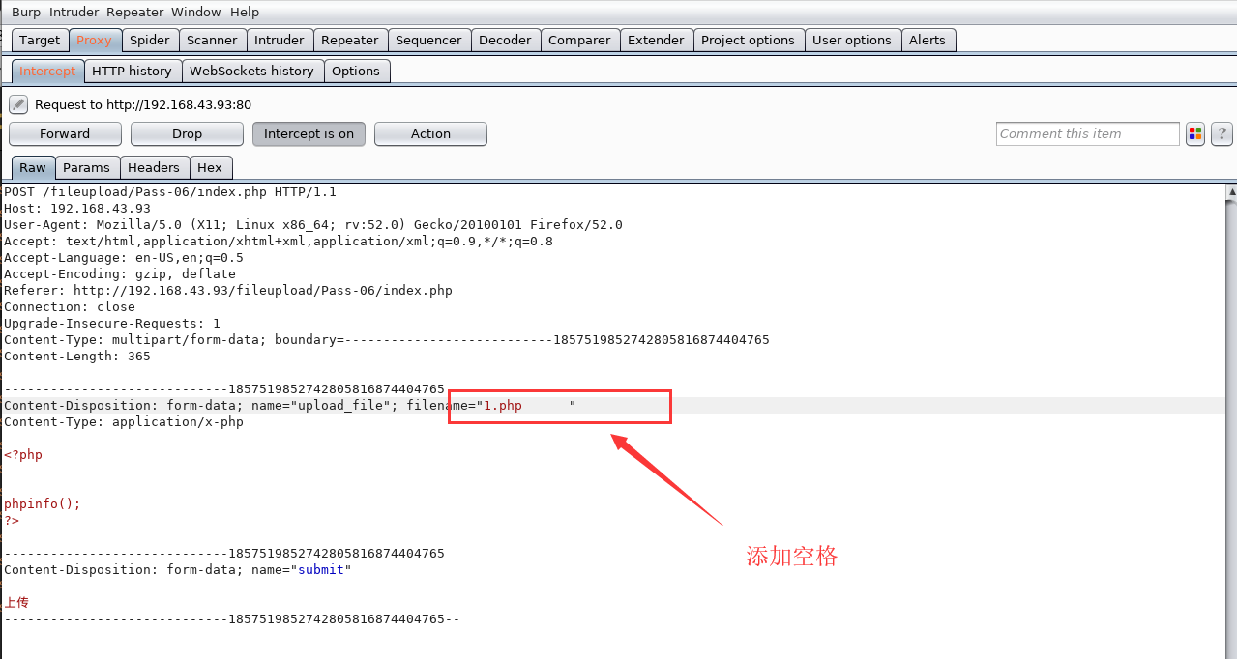
Burpsuite 绕过黑名单验证
利用Burpsuite工具截断HTTP请求，对上传的文件名后加空格。

Slide 9
Webshell生成与上传
04

Slide 10
Webshell生成与上传
使用Webacoo生成Webshell: webacoo -g -o webshell.php
Burpsutie截断HTTP请求 修改对应的文件名，添加空格
使用Webacoo连接上传成功的Webshell : webacoo -t -u “url”

Slide 11
总结
1. 空格绕过原理
3. Burpsuite 绕过黑名单验证
2. 基于黑名单验证代码分析
4. Webshell生成与上传

Slide 12
再见
欢迎关注 Web安全 训练营课程

